Slide 1


Slide 2

শিক্ষক পরিচিতি
মো: আল-আমিন বিশ্বাস
সহকারী শিক্ষক
বাংলাটিলা দাখিল মাদ্রাসা
মোবাইল: 01988-632148
E-mail: alaminbiswas717@gmail.com

Slide 3

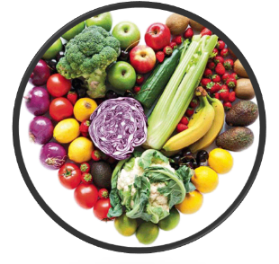
পাঠ পরিচিতি
বিষয়: বিজ্ঞান
শ্রেণি: ৮ম
অধ্যায়: এয়োদশ
তারিখ: ২২জুন, ২০২৬ খ্রিষ্টাব্দ,

Slide 4
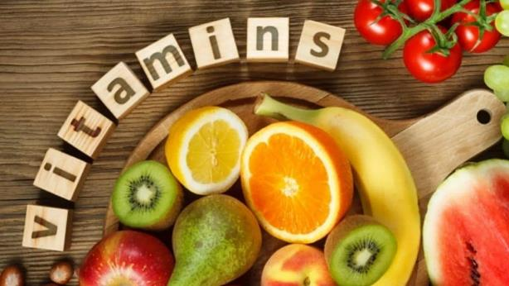
প্রিয় শিক্ষার্থীরা, তোমরা কি জানো,
এমন কিছু খাবার আছে যা আমাদের শরীরকে রোগ থেকে বাঁচায়, চোখ ভালো রাখে, দাঁত ও হাড় মজবুত করে।
বলতে পারো সে খাবার গুলোকে একত্রে কী বলে ?
ভিটামিন বা খাদ্যপ্রাণ
আজ আমরা শিখব, আমাদের দৈনন্দিন খাবারগুলো আসলে কীভাবে আমাদের সুস্থ রাখে—
পাঠের নাম ভিটামিন বা খাদ্যপ্রাণ।

Slide 5
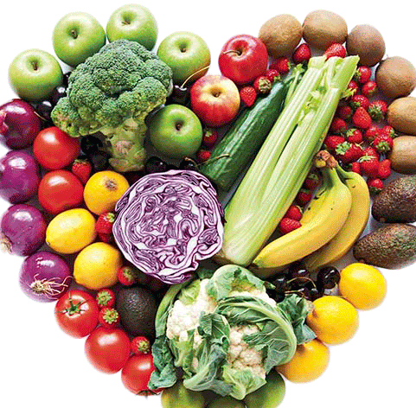
ভিটামিন বা খাদ্যপ্রাণ

Slide 6
🎯 শিখনফল
এ পাঠ শেষে শিক্ষার্থীরা
১. ভিটামিন বা খাদ্যপ্রান কী, তা বলতে পারবে;
২. ভিটামিন বা খাদ্যপ্রানের প্রকারভেদ বলতে পারবে;
৩. ভিটামিন বা খাদ্যপ্রানের অভাব জনিত রোগ ও প্রতিরোধের উপায়
বর্ণনা করতে পারবে।

Slide 7
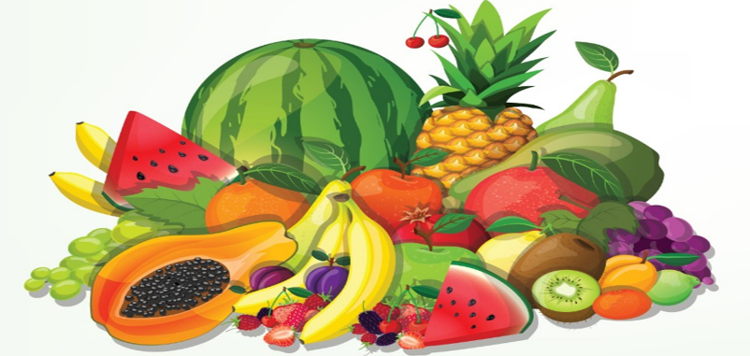
ভিটামিন বা খাদ্যপ্রাণ
ভিটামিন বা খাদ্যপ্রাণ হলো এক প্রকার জৈব খাদ্য উপাদান
যা দেহের স্বাভাবিক বৃদ্ধি, পুষ্টি এবং রোগ প্রতিরোধ ক্ষমতার জন্য অত্যন্ত জরুরি।

Slide 8
২. পানিতে
দ্রবণীয় ভিটামিন
১. স্নেহ পদার্থে
দ্রবণীয় ভিটামিন
ভিটামিন বা খাদ্যপ্রাণ
ভিটামিন বা খাদ্য উপাদানের প্রকারভেদ

Slide 9
ঘ. ভিটামিন কে
ক. ভিটামিন এ
খ. ভিটামিন ডি
গ. ভিটামিন ই
১. স্নেহ পদার্থে দ্রবণীয় ভিটামিন

Slide 10


একক কাজ
গাজর - লেবু - মাছ - দুধ - কলা
১. উপরের খাবার গুলো শরীরের কোন উপকারে আসে, ভেবে নিজের মতো করে বলো।

Slide 11
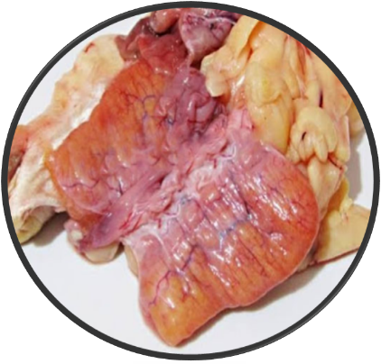
ক. ভিটামিন এ
ভিটামিন এ এর উৎস: মাছের তেল ও প্রাণিজ স্নেহে প্রচুর পরিমাণে ভিটামিন এ পাওয়া যায়। ক্যারোটিন সমৃদ্ধ বা শাকসবজি যেমন- লালশাক, পালনশাক, পুইশাক। বিভিন্ন ধরনের ফল যেমন- পেঁপে, আম, কাঁঠাল।

Slide 12
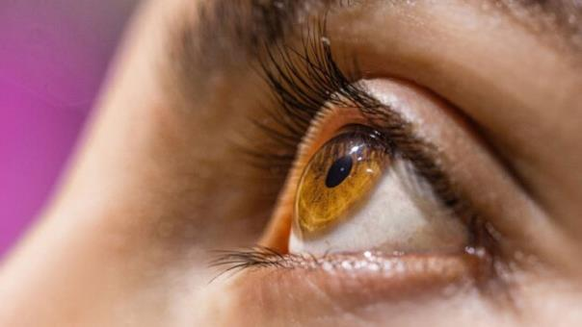
ভিটামিন এ এর কাজ
দৃষ্টিশক্তি স্বাভাবিক রাখে, ত্বক ও শ্লেষাঝিল্লিকে সুস্থ রাখেস এবং বিভিন্ন সংক্রামক রোগের হাত থেকে রক্ষা করে।

Slide 13
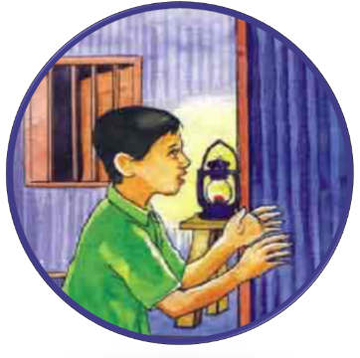
ভিটামিন এ এর অভাবজনিত রোগ
ভিটামিন এ এর অভাবে রাতকানা ও জেরপথালমিয়া রোগ হয় ।
ভিটামিন এ ক্যাপসুল ও সবুজ শাকসবজি রাতকানা রোগের হাত থেকে রক্ষাকরে।

Slide 14
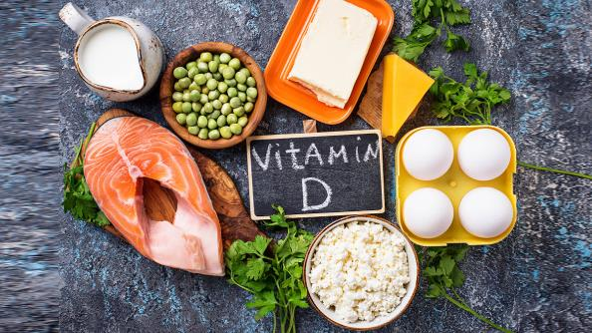
খ. ভিটামিন “ডি”
ভোজ্য তেল, দুগ্ধ ওদুগ্ধ জাতীয় খাদ্য,
ডিমের কুসুম, মাখন, ঘি, চর্বি এবং ইলিশ মাছে ভিটামিন ডি পাওয়া যায়।

Slide 15
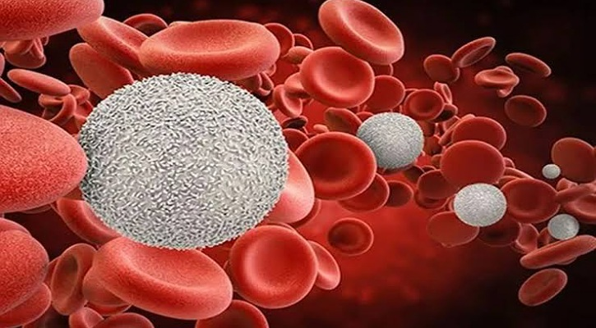
ভিটামিন ডি এর কাজ
আয়রন বা লৌহ শোষণ, সঞ্চয় ও হিমোগ্লোবিন তৈরি করে।

Slide 16
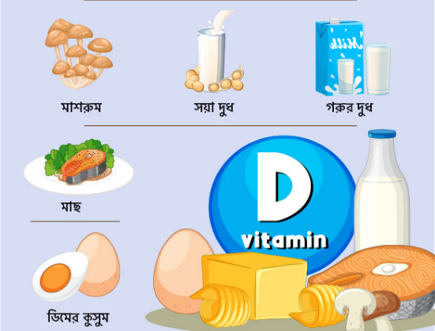
ভিটামিন ডি এর অভাবজনিত রোগ ও প্রতিকার
ভিটামিন ডি এর অভাবে রিকেটস ও অস্টিওম্যালোশিয়া রোগ হয় । ডাক্তারের পরামর্শ ও ভিটামির ডি সমৃদ্ধ খাবার খাওয়াতে হবে।

Slide 17
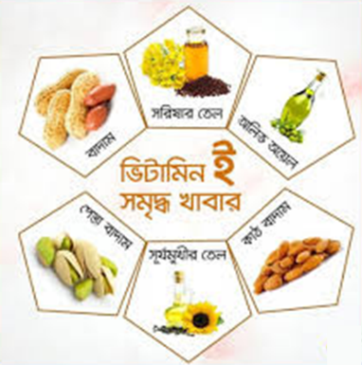
ভিটামিন ই
ভোজ্যতেল, শস্যদানা, যকৃত, মাছ-মাংসের চর্বি ভিটামিন ই এর প্রধান উৎস।

Slide 18
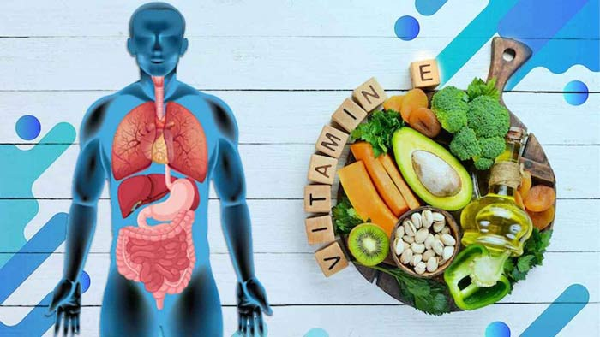
ভিটামিন ই এর কাজ
ভিটামিন ই সমৃদ্ধ খাবার কোষ গঠনে সহায়তা করে,
শরীরের কিছু ক্রিয়া-বিক্রিয়ায় অংশগ্রহণ করে।

Slide 19
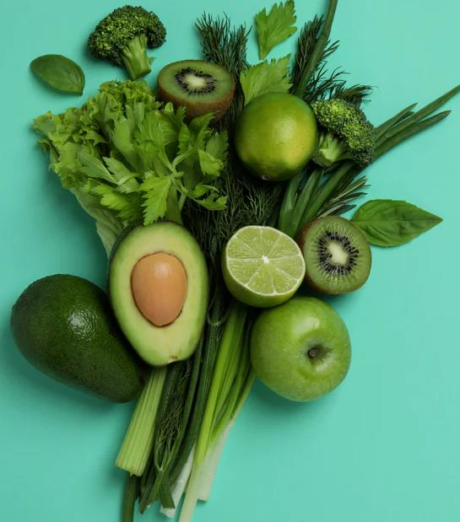
ভিটামিন কে
লেটুস পাতা, ফুলকপি, বাধাকপি, ডিমের কুসুম সয়াবিন তেল এবং যকৃতে ভিটামিন কে পাওয়া যায়।

Slide 20
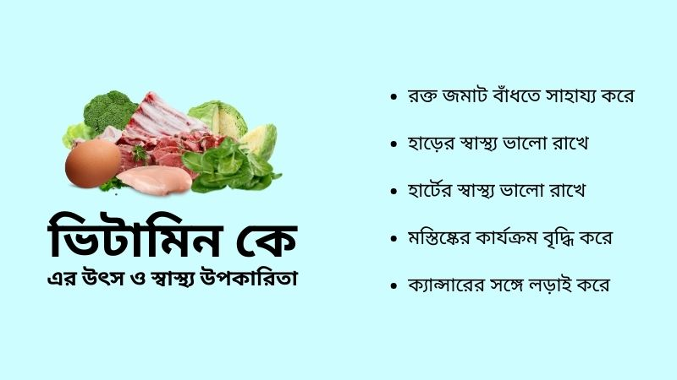

Slide 21
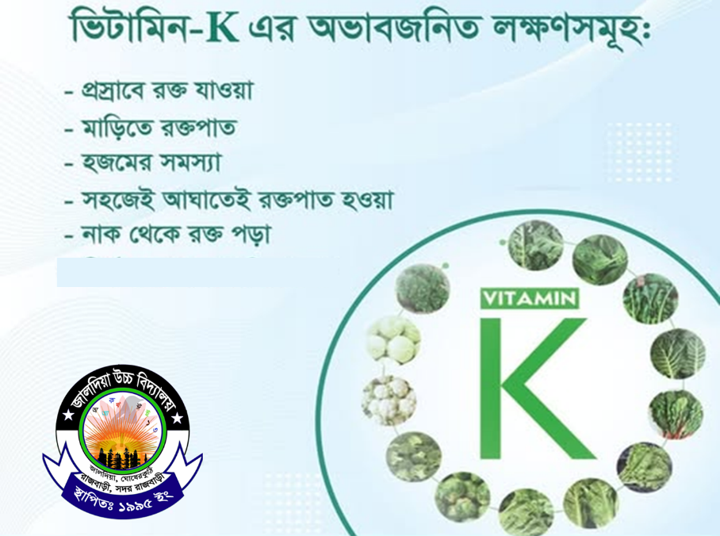

Slide 22

দলীয় কাজ
১. স্নেহ পদার্থে দ্রবণীয় ভিটামিন ভিটামিন গুলোর একটি তালিকা করো।

Slide 23
২. পানিতে
দ্রবণীয় ভিটামিন
ক. ভিটামিন “বি কমপ্লেক্স”
খ. ভিটামিন “সি”

Slide 24
ভিটামিন বি-কমপ্লেক্স
ঘ. পাইরিডক্সিন (বি৬)
ক. থায়ামিন (বি১)
খ. রিবোফ্লাভিন (বি২)
গ. নিয়াসিন (বি৫)
ঙ. কোবালামিন (বি১২)
ভিটামিন বি-কমপ্লেক্স

Slide 25
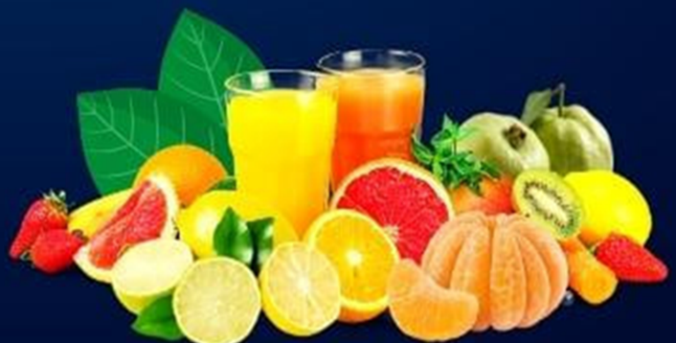
ভিটামিন সি
দেহের জন্য ভিটামিন সি অতি প্রয়োজনীয়, আমলকী, আনারস, পেয়ারা, লেবু আমড়া ইত্যাদি ফলে ভিটামিন সি পাওয়া যায়।

Slide 26
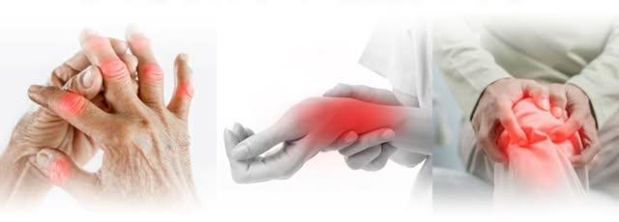
ভিটামিন সি এর অভাবজনিত রোগ
হাড়ের গঠন শক্ত ও মজবুত হওত পারে না;
হাড় দুর্বল ও ভঙ্গুর হয়ে যায়;
ত্বক খসখসে হয় ও চুলকায়। ঘা শুকাতে দেরি হয়।

Slide 27
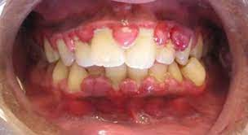
ভিটামিন সি এর অভাবে স্কার্ভি রোগ হয়।
দাঁতের মাড়ি ফুলে নরম হয়ে যায়,
দাঁতের গোড়া আগলা হয়ে যায় এবং গোড়া থেকে রক্ত পড়ে,
দাঁতের এনামেল উঠে যায়, এতে অকালে দাঁত পড়ে যেতে পারে।

Slide 28

১. খাদ্যপ্রাণ বলতে কী বোঝায়?
২. ভিটামিন K কোন কাজে সাহায্য করে?
৩. ভিটামিন B কোন ধরনের খাবারে পাওয়া যায়?
৪. ভিটামিনের অভাব হলে কী ঘটে—একটি উদাহরণ দাও।

Slide 29

বাড়ীর কাজ
আজ বাড়ীতে যাবার পর থেকে আগামীক্লাসে আসার পূর্ব পর্যন্ত তোমার পরিবারে কোন প্রকারের খাবার খেয়েছে? সে খাবার থেকে ভিটামিনের জাতীয় খাবার গুলোর তালিকা করো, আর কী কী ভিটামিন জাতীয় খাবার খাওয়া প্রোয়োজন বলে তুমি মনে করো, খাতায় লিখো।

Slide 30
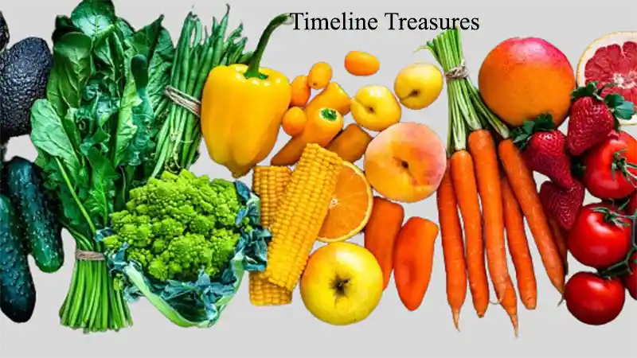
ধন্যবাদ
ভালো থাকো, সুস্থ থাকো ।

Slide 31







